Slide 1




Extremófilos
Extremófilos
Vida em Ambientes Extremos
Europlanet 2024 RI recebeu financiamento do programa de pesquisa e inovação Horizonte 2020 da União Europeia sob o acordo número 871149.

Slide 2


Objetivos
Objetivos
Após completar esta atividade, os estudantes irão:
Entender que as células podem mudar para adaptar-se a ambientes extremos.
Explicar a função da membrana celular.
Avaliar como as dificuldades em Marte podem afetar sua habitabilidade.

Slide 3



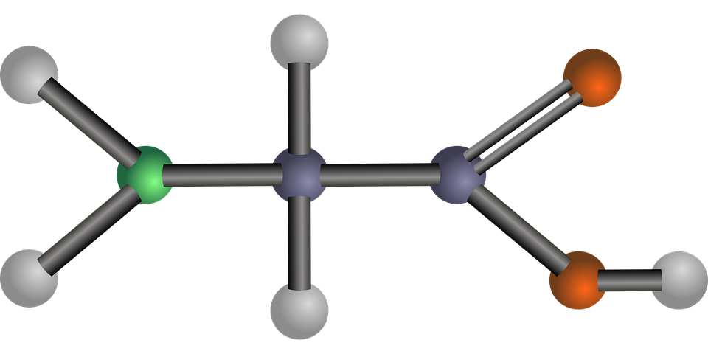



O que é um ambiente extremo?
O que é um ambiente extremo?

Slide 4
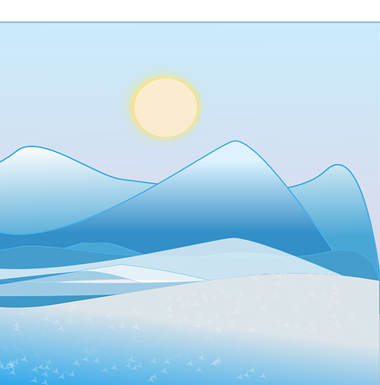

Exemplos de Ambientes Extremos na Terra
Exemplos de Ambientes Extremos na Terra
Notes:
•Thick atmosphere keeping in heat
•Large oceans at high temperatures.
•Atmosphere became thinner through this era and water cooled, but would this water be habitable?

Slide 5
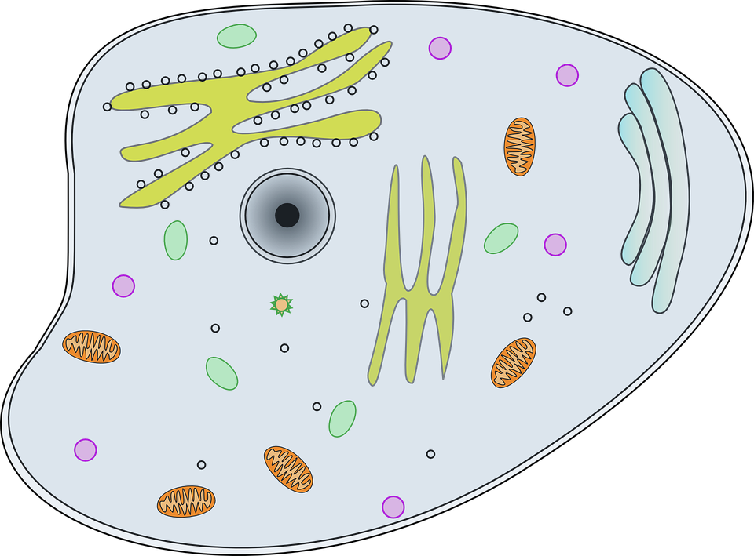
Do que as células são feitas?
Do que as células são feitas?
Núcleo
Citoplasma
Membrana Celular

Slide 6
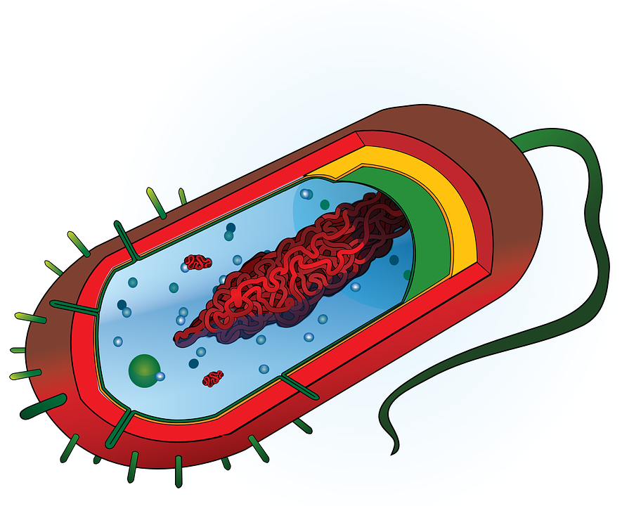
A importância da membrana celular
A importância da membrana celular

Slide 7


O que é uma membrana semi-permeável?
O que é uma membrana semi-permeável?
Clique no botão abaixo para abrir o link do vídeo.

Slide 8

O que poderia acontecer a uma célula sob condições parecidas com a de Marte?
O que poderia acontecer a uma célula sob condições parecidas com a de Marte?

Slide 9

Experimento da membrana do ovo
Experimento da membrana do ovo
Clique no botão abaixo para abrir o link do vídeo.

Slide 10
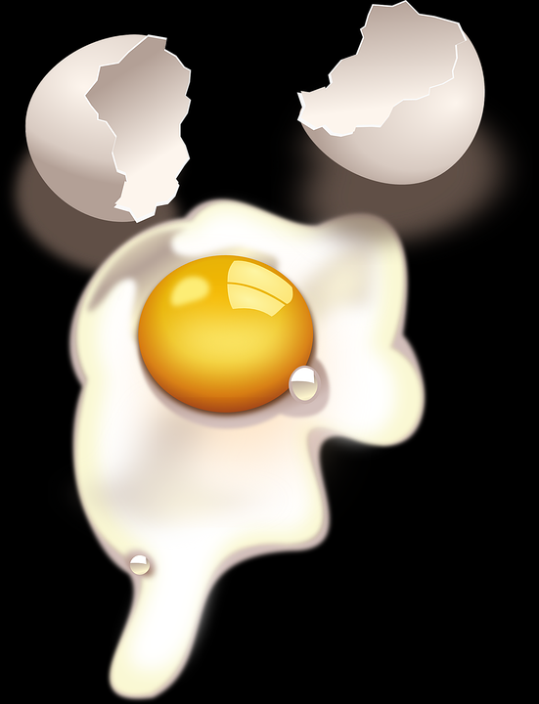
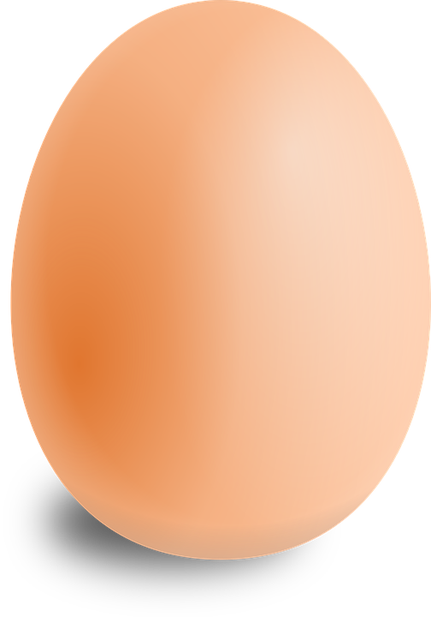
O que aconteceu? Por que?
O que aconteceu? Por que?
Discuta em grupos
Notes:
•Lots of volcanism in Tharsis Region
•Planet warmed as volcanic eruptions poured ash and gases into the atmosphere.
•Clouds probably developed and precipitation rained to the ground, forming lakes in many basins and craters.

Slide 11


Qual sua opinião sobre isso pode afetar a habitabilidade?
Qual sua opinião sobre isso pode afetar a habitabilidade?
Notes:
•Thick atmosphere keeping in heat
•Large oceans at high temperatures.
•Atmosphere became thinner through this era and water cooled, but would this water be habitable?

Slide 12

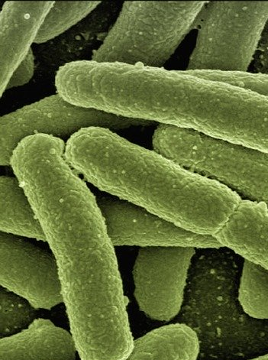
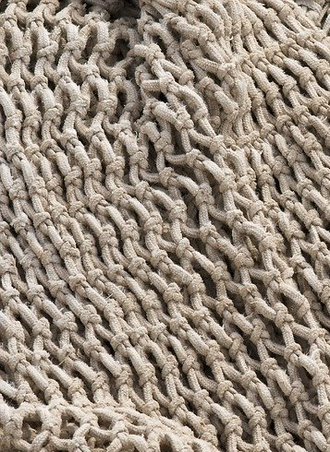
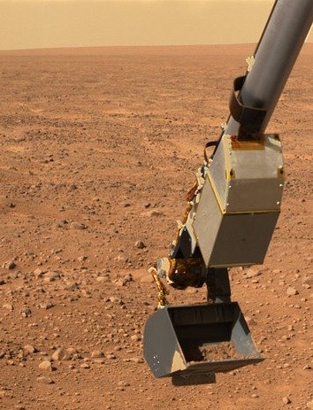
Relembrand
Relembrando
1
2
3
Responda essas perguntas sobre o que você aprendeu hoje:
O que as células podem fazer para ajustarem-se a um ambiente extremo?
Por que a membrana celular é importante?
Como as condições extremas de Marte podem afetar as células?

